Slide 1

Aptaujas par ēdināšanas pakalpojumu nodrošināšanu Tukuma novada izglītības iestādēs, kas īsteno pirmsskolas izglītību, rezultāti
Aptauja veikta periodā no 2024. gada 24. aprīļa līdz 2. maijam
Piedalījās: 1000 vecāki
207 darbinieki

Slide 2
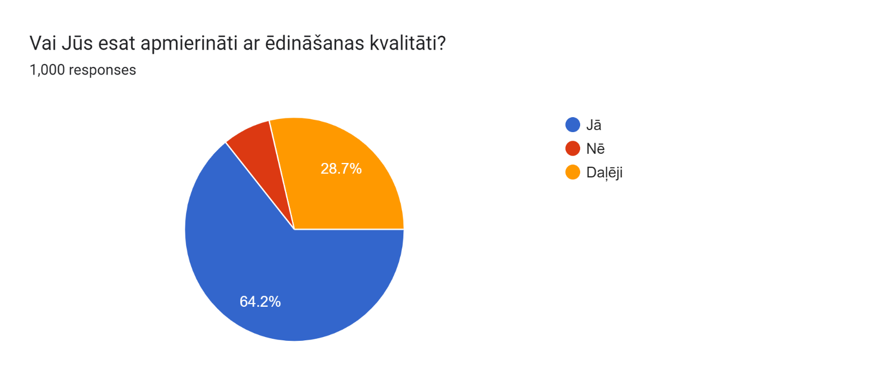
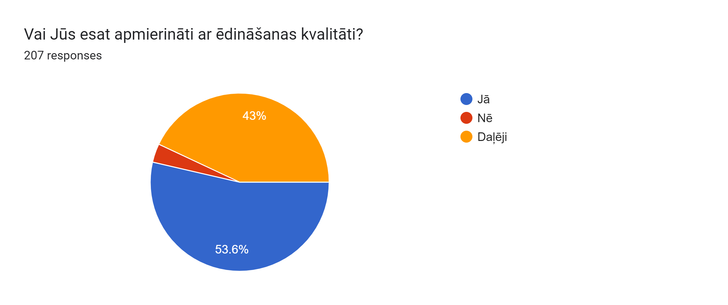
Vai Jūs esat apmierināti ar ēdināšanas kvalitāti?
Vecāku atbildes
Darbinieku atbildes

Slide 3
Kurš kritērijs ēdināšanas pakalpojuma nodrošināšanā, Jūsuprāt, būtu uzlabojams?
Vecāku atbildes
Darbinieku atbildes

Slide 4
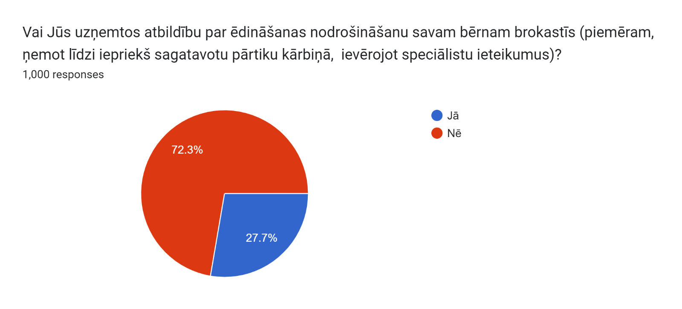
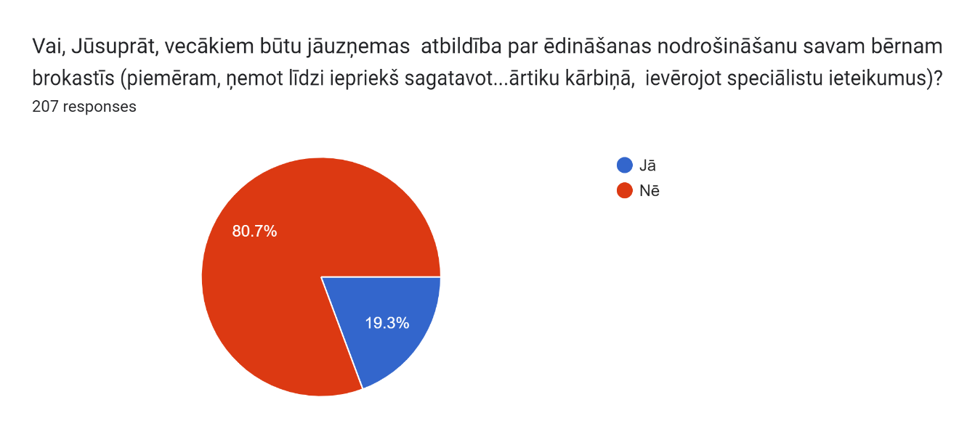
Vai, Jūsuprāt, vecākiem būtu jāuzņemas atbildība par ēdināšanas nodrošināšanu savam bērnam brokastīs (piemēram, ņemot līdzi iepriekš sagatavotu pārtiku kārbiņā, ievērojot speciālistu ieteikumus)?
Vecāku atbildes
Darbinieku atbildes

Slide 5


Vai, Jūsuprāt, vecākiem būtu jāuzņemas atbildība par ēdināšanas nodrošināšanu savam bērnam launagā (piemēram, ņemot līdzi iepriekš sagatavotu pārtiku kārbiņā, ievērojot speciālistu ieteikumus)?
Vecāku atbildes
Darbinieku atbildes

Slide 6
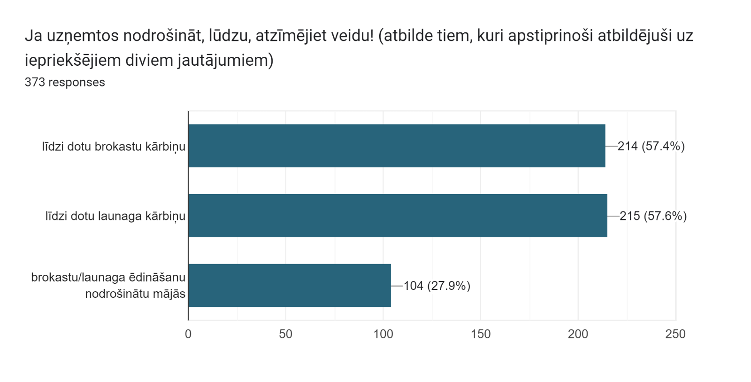
Vecāku atbildes

Slide 7
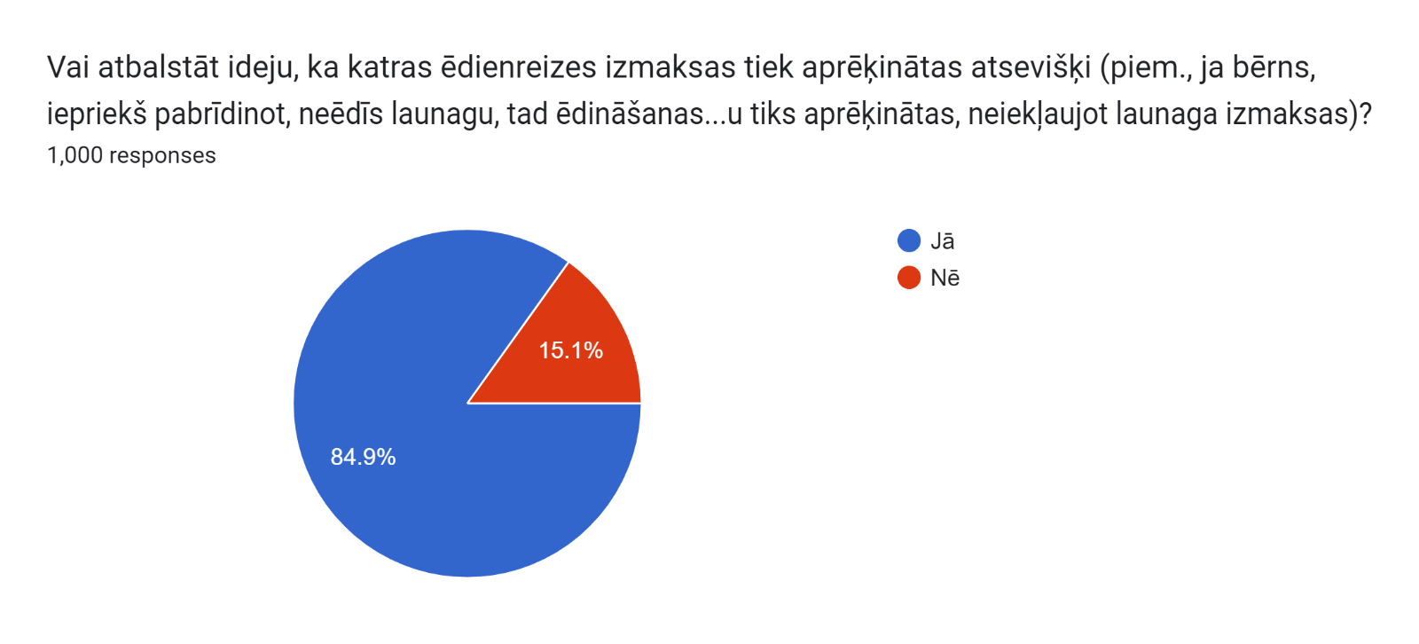
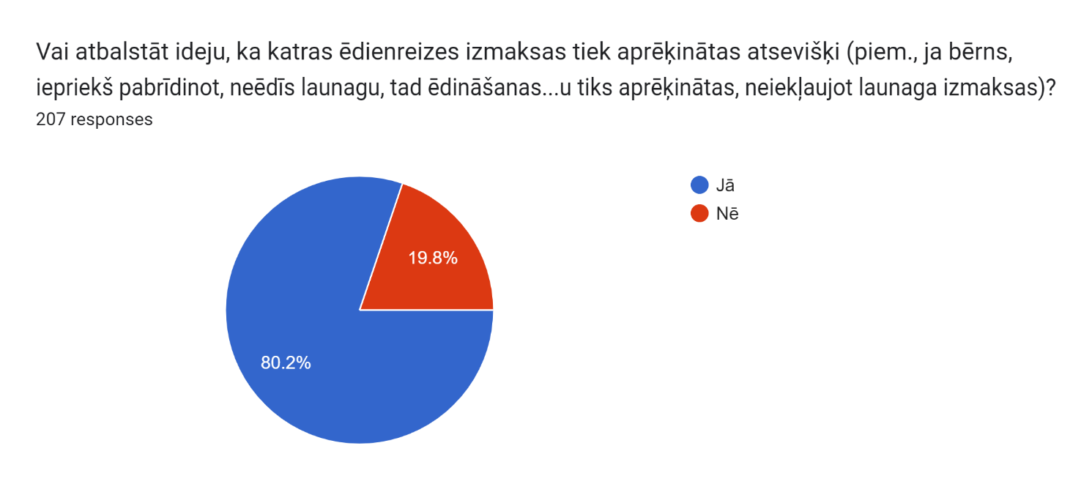
Vai atbalstāt ideju, ka katras ēdienreizes izmaksas tiek aprēķinātas atsevišķi (piem., ja bērns, iepriekš pabrīdinot, neēdīs launagu, tad ēdināšanas izmaksas par konkrēto dienu tiks aprēķinātas, neiekļaujot launaga izmaksas)?
Vecāku atbildes
Darbinieku atbildes

Slide 8
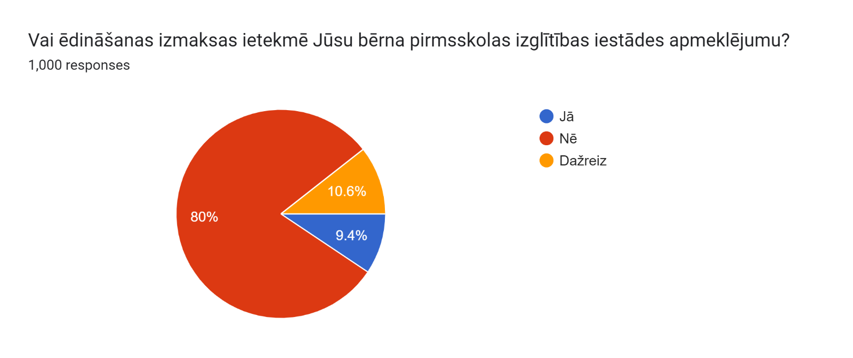
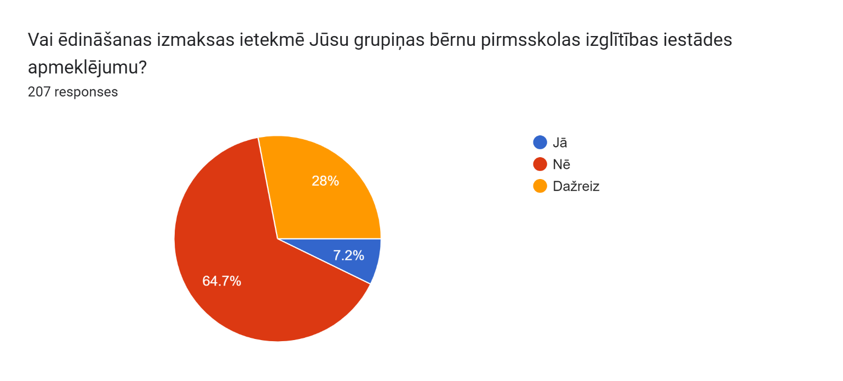
Vai ēdināšanas izmaksas ietekmē bērnu pirmsskolas izglītības iestādes apmeklējumu?
Vecāku atbildes
Darbinieku atbildes

Slide 9
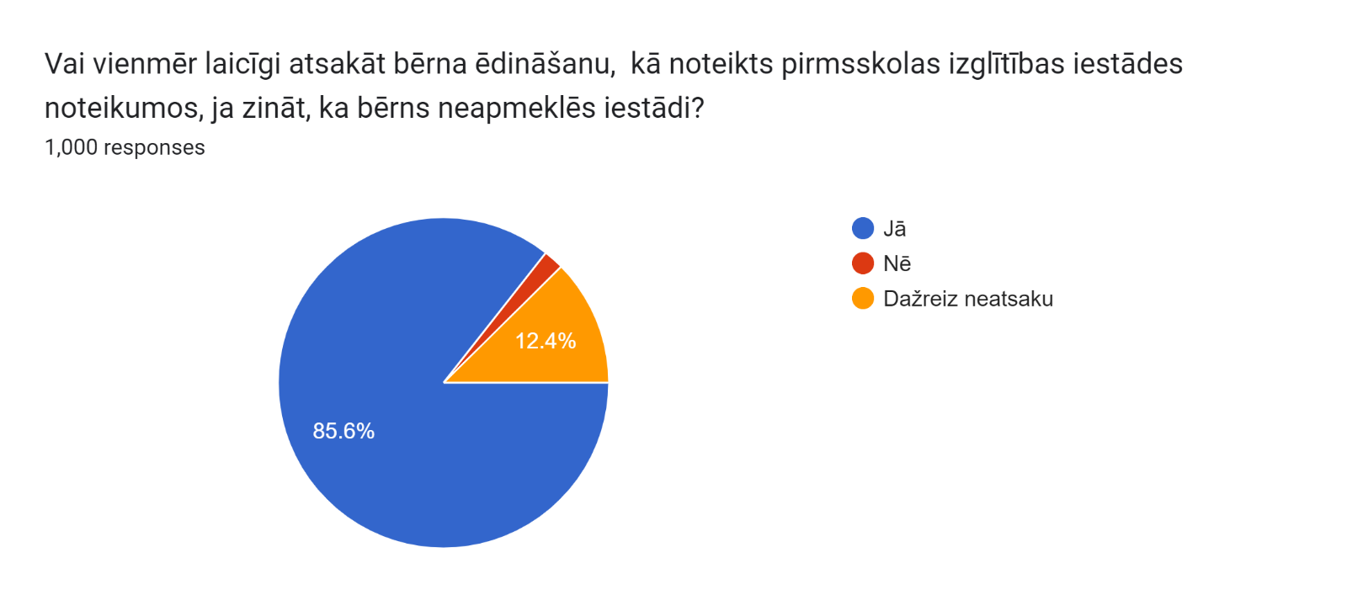
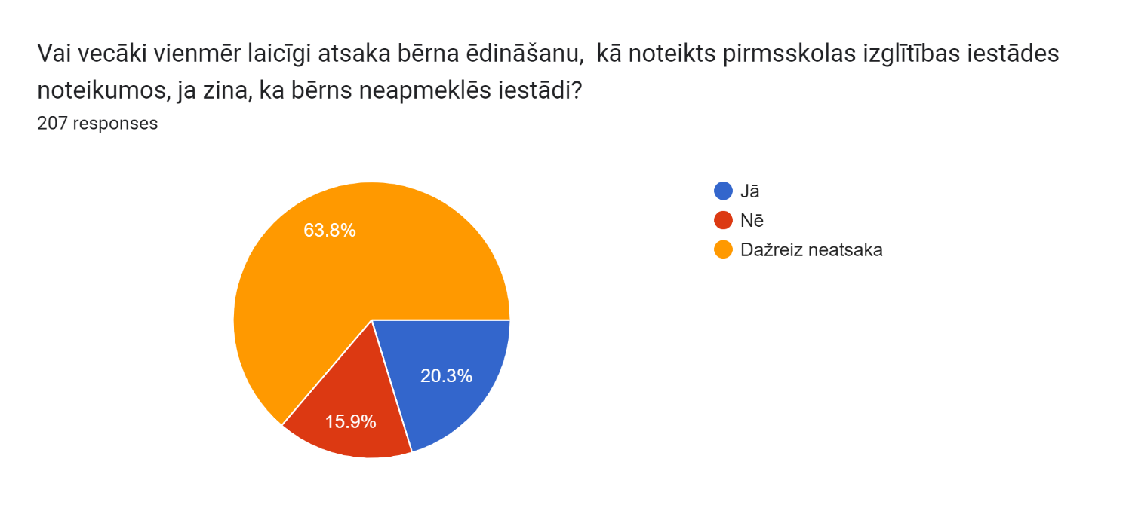
Vai vecāki vienmēr laicīgi atsaka bērna ēdināšanu, kā noteikts pirmsskolas izglītības iestādes noteikumos, ja zina, ka bērns neapmeklēs iestādi?
Vecāku atbildes
Darbinieku atbildes

Slide 10
Komentāri par ēdināšanas pakalpojumu Tukuma novada pirmsskolas izglītības iestādēs (POZITĪVIE)
Vecāku komentāri | Darbinieku komentāri
Bērniem ēdieni garšo | Pilnvērtīgs uzturs
Dažādība ēdienkartē | Garšīgs un daudzveidīgs ēdiens
Apmierina sniegtā kvalitāte | Situācija ar ēdināšanu ir ļoti uzlabojusies
Porciju atbilstība ēdienkartei | Ļoti gardi un kvalitatīvi
Patīk, ka gatavo iestādē uz vietas | Svaigs un silts ēdiens, produkti
Sabalansēta ēdienkarte | Daudzveidīgi un ļoti garšīgi salāti
Šobrīd situācija ir uzlabojusies | Lieliski pavāri, kas gatavo uz vietas
Labas cenas
Veselīgs ēdiens

Slide 11
Komentāri par ēdināšanas pakalpojumu Tukuma novada pirmsskolas izglītības iestādēs (NEGATĪVIE)
Vecāku komentāri | Darbinieku komentāri
Ēdienkartē nav daudzveidības, vienveidīgi ēdieni | Produkti/ēdieni, ko bērni neēd (zaļumi, rosols, piena zupas u.c.)
Padzisis ēdiens | Par maz augļu un dārzeņu
Mazas porcijas, īpaši launagā | Vienveidīga un nesabalansēta ēdienkarte
Vēlētos pavāru uz vietas, nevis piegādi | Pārāk daudz maizes un miltu produktu
Bulciņas un saldināti dzērieni nav piemēroti | 1,5 gadu veciem bērniem – ēdiens par cietu (kellgosi, siermaizes…)
Bērni daudz ko neēd | Eļļains ēdiens
Piededzis un sabojājies ēdiens | Pārāk asi ēdieni
Nav sabalansēta un uzturvērtīga ēdienkarte | Pārāk daudz cukura
Augsta ēdināšanas maksa, neatbilst kvalitātei | Dīvainas ēdienu kombinācijas ēdienreizē
Par maz augļu un dārzeņu | Pārāk mazas porcijas
Porcijas neatbilst vecumposmam | Zupas par šķidru
Bezgaršīgs ēdiens, slikta kvalitāte | Dažkārt piegādātais ēdiens nav pārāk svaigs
Pārāk daudz cūkgaļas | Mūsdienu bērni daudz ko no piedāvātā neēd
Netiek ievēroti Eiropas noteiktie standarti

